Slide 1
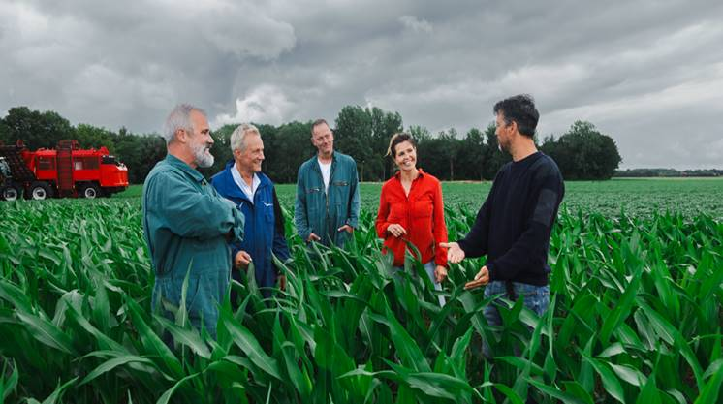


Samenwerking voor integrale gebiedsontwikkeling
Gemeenschappelijk landbouwbeleid (GLB)
Amber Groenewoud (provincie)
Jos Naber (SNN)
12 februari 2025

Slide 2
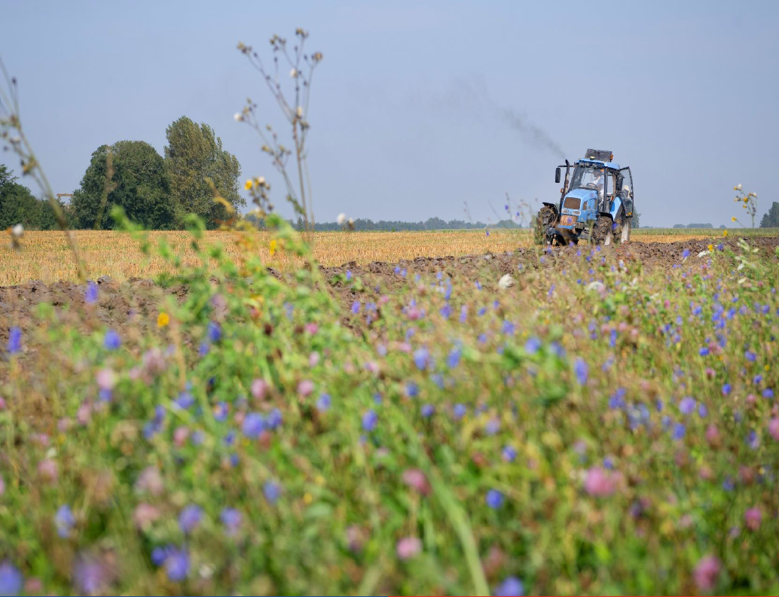
Inhoud
Welkom 16u - 16.05u
Provincie 16.05 – 16.20u
Filmpje maatregel Samenwerking voor integrale gebiedsontwikkeling
Openstelling planvorming
Openstelling uitvoering
SNN 16.20u – 16.30u
Wie en waarvoor is het SNN
GLB-NSP
Aanvraag voorbereiden en indienen
Vragen 16.30u – 17.00u
Presentatie wordt nagestuurd + een samenvatting
Vragen en antwoorden worden middels een Q&A gedeeld
Vragen graag aan het eind
Focus op de maatregel integrale gebiedsontwikkeling – GLB bevat meer mogelijkheden
Notes:
Kort NSP benoemen – breed programma. Deze maatregel is één onderdeel van het gehele programma.

Slide 3
Linkje naar het filmpje:
Animatie regeling Samenwerking integrale gebiedsontwikkeling (SIG) | Video | Netwerk Platteland

Slide 4
Planvorming 2 december 2024 – 1 april 2025
Subsidie voor het voorbereiden en oprichten van een samenwerkingsverband, het formuleren van een gebiedsopgave en de uitwerking daarvan in een integraal gebiedsplan
Aanvrager is initiatiefnemer van een samenwerkingsverband in oprichting (penvoerder)
→ samenwerkingsverband bestaat uit minimaal twee partijen, waarvan minimaal één landbouwer
→ overheid kan geen penvoerder zijn en bij component kennisdeling is kennisaanbieder verplicht
Subsidiabele activiteiten:
- alle kosten t.b.v. het opstellen van het gebiedsplan
- het mobiliseren van de partijen uit het gebied
- het samenstellen (of actualiseren) van een samenwerkingsverband die de uitvoering van het plan op zich kan nemen.
Het gaat dan vooral om activiteiten zoals het organiseren van bijeenkomsten, studies, adviseurs, communicatie en personeelskosten. De prestatie is een gebiedsplan en een uitwerking van het beoogde samenwerkingsverband.

Slide 5
Planvorming 2 december 2024 – 1 april 2025
Subsidiabele kosten:
- loonkosten (incl. overhead van 15%) met uurtarief, zie regeling (berekening)
- eigen arbeid (incl. overhead van 15%) met uurtarief 50 euro
- andere kosten waarvoor factuur kan worden overlegd
Totaalbudget = 480.000 euro
Per aanvraag = 25.000 – 40.000 euro
Verplichtingen:
- project afronden binnen drie jaar
- aantonen dat samenwerkingsverband is opgericht
- aantonen dat gebiedsplan is opgesteld met daarin acht verplichte onderdelen
(beschrijving gebied, beoogde activiteiten, draagvlak, partijen, organisatiestructuur,
belanghebbenden, monitoring en rapportage beschrijving)

Slide 6
Planvorming 2 december 2024 – 1 april 2025
Selectiecriteria
- Mate waarin de aanvrager in staat is een gebiedsplan op te stellen in relatie tot de opgave
[voldoende expertise, alle relevante doelen meegenomen, aansluiting primaire partijen]
- Mate waarin de aanvrager in staat is het samenwerkingsverband te organiseren
[de juiste personen en organisaties, duidelijk organisatieplan]
- De voorgenomen organisatie en samenstelling van het samenwerkingsverband
[alle verantwoordelijkheden beschreven, toegevoegde waarde van elke deelnemer]
- De haalbaarheid van de activiteiten
[alle benodigde expertise geborgd, rekening gehouden met vergunningen]
Wegingsfactor
Totaal 50 punten te behalen
Minimaal 30 punten benodigd
Tendersystematiek
Onafhankelijke adviescommissie

Slide 7
Planvorming 2 december 2024 – 1 april 2025
Praktisch
- Sluit aan bij wat er al is gedaan (indien mogelijk)
- Maak gebruik van bestaande richtlijnen
- Houd rekening met wettelijke verplichtingen (vergunningen, rechtbankuitspraken)
- Mogelijkheid 2-pager tot en met 5 maart Lever in: planvoorstel voor Planvorming gebiedsontwikkeling Fryslân | SNN
    - Sluit aan bij de gevraagde informatie bij de selectiecriteria

Slide 8
Uitvoering 31 juli 2025 – 30 januari 2026
Subsidie voor het uitvoeren van een integraal gebiedsplan, bestaande uit:
i. een beschrijving van de afbakening, analyse en uitdagingen van het gebied;
ii. een uitwerking van de beoogde activiteiten die in het gebied worden uitgevoerd;
iii. aangetoond draagvlak uit het gebied;
iv. een beschrijving van de verschillende partijen die betrokken zijn bij het integrale gebiedsplan;
v. een beschrijving van de organisatiestructuur van het samenwerkingsverband;
vi. een beschrijving van belanghebbenden en de relatie met de belanghebbenden bij het
gebiedsplan;
vii. een beschrijving van de wijze waarop monitoring en evaluatie over de voortgang plaatsvindt
gedurende het project;
viii. een beschrijving van de wijze waarop over de resultaten wordt gerapporteerd.

Slide 9
Uitvoering 31 juli 2025 – 30 januari 2026
Aanvrager is deelnemer van een samenwerkingsverband (penvoerder)
→ samenwerkingsverband bestaat uit minimaal twee partijen, waarvan minimaal één landbouwer
→ overheid kan niet de initiatiefnemer zijn en bij component kennisdeling is kennisaanbieder verplicht
Subsidiabele activiteiten:
- Niet-productieve investeringen (70-100%) - Voorbereiding en uitvoering kavelruil (100%)
- Productieve investeringen ten behoeve - Draagvlakontwikkeling/samenwerkingsverband (100%)
van modernisering van landbouwbedrijven - Kennisoverdracht (80-100%)
(40%) - Samenwerking voor innovatie (100% - muv investering)
> ten minste 75% van subsidie > maximaal 25% van subsidie
Het gaat dan vooral om activiteiten zoals het inrichten van gronden, duurzame investeringen voor het landbouwbedrijf, experimenten, kavelruil (bijv. analyse en notariskosten), trainingen/workshops en activiteiten voor coördinatie van het samenwerkingsverband.

Slide 10
Uitvoering 31 juli 2025 – 30 januari 2026
Subsidiabele kosten:
- loonkosten (incl. overhead van 15%) met uurtarief, zie regeling (berekening)
- eigen arbeid (incl. overhead van 15%) met uurtarief 50 euro
- andere kosten waarvoor factuur kan worden overlegd
- legeskosten
Niet subsidiabele kosten:
  - infrastructuur >2.000.000 euro
  - afvoer- en stortkosten vrijkomende grond, puin of bagger
  - aanleggen kruidenrijkgrasland wanneer bemestingsplan of verleden hier niet op aansluit
Totaalbudget = 10.000.000 euro
Per aanvraag = 600.000 – 2.300.000 euro
Verplichtingen:
- project afronden binnen drie jaar
- jaarlijks voortgangsverslag
- zie regeling voor nadere verplichtingen

Slide 11
Uitvoering 31 juli 2025 – 30 januari 2026
Selectiecriteria
- Ambitie plan ten aanzien van gebiedsdoelen
[passend bij provinciale- en gemeentelijke omgevingsvisies, alle relevante doelen meegenomen]
- Diversiteit van- en aantal samenwerkende partijen
[alle relevante gebiedspartijen aangesloten, juiste expertise voor activiteiten aangesloten]
- Draagvlak voor het gebiedsplan
[voldoende landbouwers die het plan ondersteunen, bereidheid langdurige samenwerking]
- Effectiviteit van de activiteit
[doelen concreet uitgedrukt, antagonistische effecten in beeld gebracht]
- Efficiëntie van de activiteit
[staan de kosten in verhouding tot de opbrengsten]
- Haalbaarheid van de activiteit
[risicoanalyse, benodigde vergunningen verleend]
- Urgentie van de activiteit
[is sprake van een noodzakelijke opgave]
Wegingsfactor
Totaal 90 punten te behalen
Minimaal 54 punten benodigd
Tendersystematiek
Onafhankelijke adviescommissie

Slide 12
Uitvoering 31 juli 2025 – 30 januari 2026
Praktisch
- Sluit aan bij wat er al is gedaan (indien mogelijk)
- Maak gebruik van bestaande richtlijnen
- Houd rekening met wettelijke verplichtingen (vergunningen, rechtbankuitspraken)
- Sluit aan bij de selectiecriteria
- Mogelijkheid tot pitch met toelichting 2pager eind augustus en begin september
Je hoeft niet eerst een aanvraag te doen onder planvorming om onder de uitvoering een aanvraag te mogen indienen!
Stapeling van subsidies is mogelijk – echter nooit voor dezelfde activiteiten!
Grootte van gebiedsplan niet gekwantificeerd – hoeft niet minimaal x hectare te zijn.
(let op – kan wel meespelen in de beoordeling voor bijv. ambitie en effectiviteit)

Slide 13
Tige tank!
Provinciale regeling
Regeling Europese Landbouwsubsidies 2023-2027 provincie Fryslân
Openstellingsbesluit planvorming Samenwerking voor integrale gebiedsontwikkeling
Openstellingsbesluit planvorming
Openstellingsbesluit uitvoering Samenwerking voor integrale gebiedsontwikkeling
Openstellingsbesluit uitvoering

Slide 14
Vragen?
Contactgegevens provincie
U kunt ons op werkdagen bellen tussen 9.00 en 17.00 uur via 058 - 292 59 25 of contact opnemen via het contactformulier op onze website.
Contactgegevens SNN
U kunt ons op werkdagen bellen via 050 5224 998 of contact opnemen via plattelandsontwikkeling@snn.nl

Slide 15

Klikken om de tekststijl van het model te bewerken
  Tweede niveau
    Derde niveau
      Vierde niveau
        Vijfde niveau
Wij stimuleren, faciliteren en verbinden

Slide 16
HET SNN
Het Samenwerkingsverband Noord-Nederland

Slide 17


Inhoud
Wie is het SNN
Waarvoor kun je bij ons terecht
GLB-NSP: Programma GLB 23-27
Aanvraag voorbereiden
Aanvraag indienen
Aandachtspunten
Contactgegevens

Slide 18
Wie is het SNN?
Wij zijn een samenwerkingsverband van de drie noordelijke provincies.
Wij stimuleren, faciliteren en verbinden van mensen, ideeën en ambities die bijdragen aan de ontwikkeling van Noord-Nederland. Dit doen wij iedere dag door:
Het verstrekken van subsidies in Noord-Nederland.
Het behartigen van de Noord-Nederlandse belangen in Den Haag en Brussel.
Het samenbrengen van noordelijke bedrijven, (kennis)instellingen en overheden.
Met als uiteindelijke doel om samen Noord-Nederland nóg mooier en sterker te maken!

Slide 19
Waarvoor kan je bij ons terecht?
In het algemeen
Zakelijke en particuliere subsidies
Specifiek
Europese subsidies:
  EFRO Economische ontwikkeling en innovatie
  JTF Groene energie en (transitie) arbeidsmarkt
  GLB-NSP Landbouw en plattelandsontwikkeling

Slide 20
GLB-NSP: Programma GLB 23-27
Team Plattelandsontwikkeling
Binnen het GLB 23-27 kun je subsidie aanvragen voor verschillende activiteiten, bijvoorbeeld:
  Versterken van innovatie, verduurzaming en concurrentiekracht van het boerenbedrijf
  Versterken van natuur, landschap en biodiversiteit
  Verbeteren van dierenwelzijn
  Integrale gebiedsgerichte aanpak voor milieu, klimaat, biodiversiteit en water
  Verbetering van waterkwaliteit
  Bottom-up initiatieven voor regionale ontwikkeling (LEADER)

Slide 21
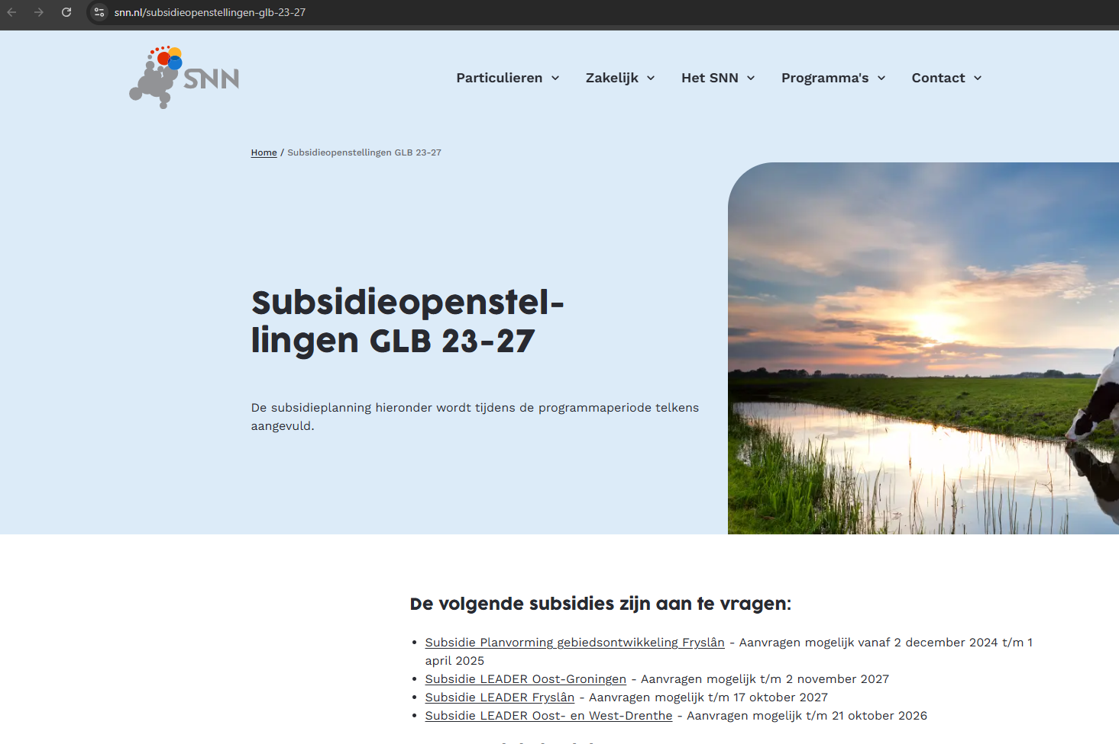
GLB-NSP: Programma GLB 23-27
Subsidieopenstellingen GLB 23-27

Slide 22
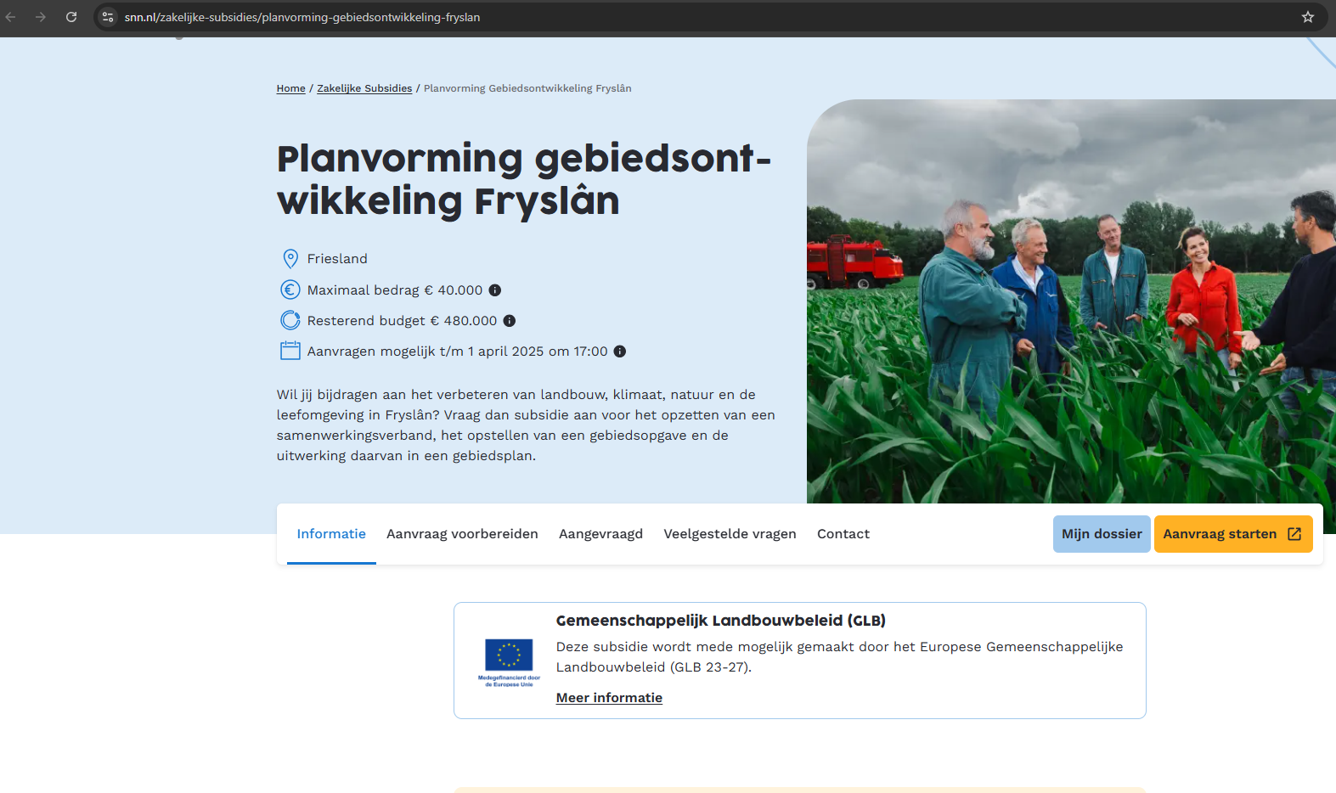
Aanvraag voorbereiden
Informatie over openstelling en aanvraag voorbereiden

Slide 23
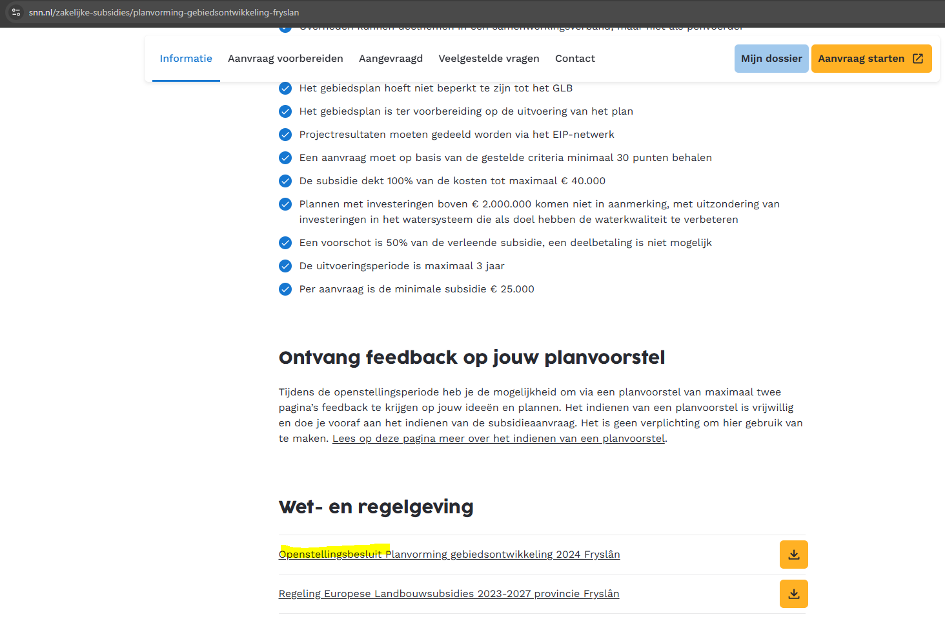
Aanvraag voorbereiden
Openstellingsbesluit vind je onderaan de pagina ‘Informatie’

Slide 24
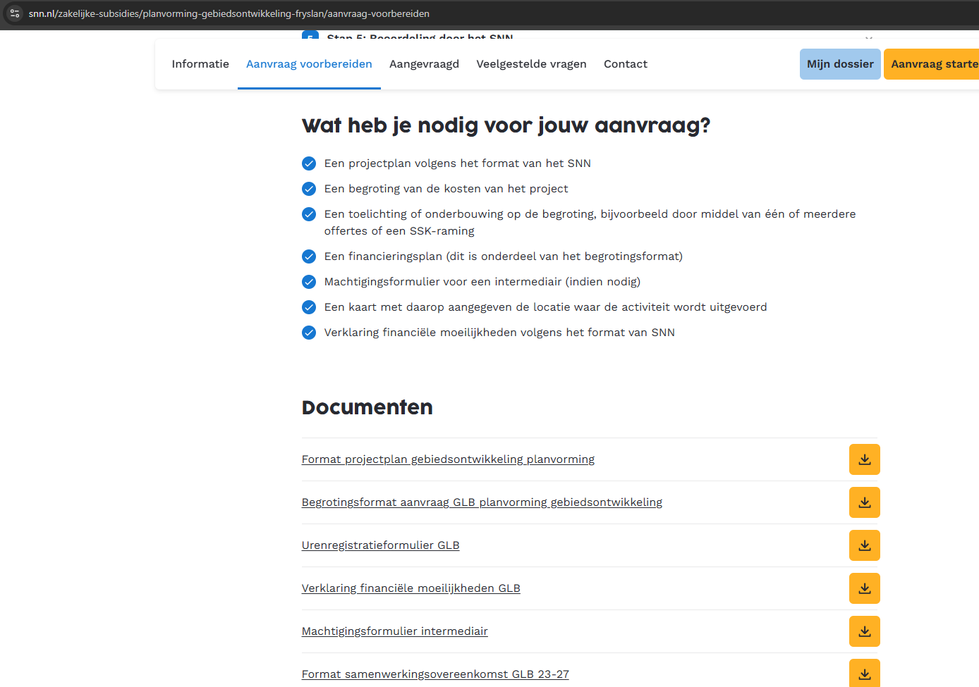
Aanvraag voorbereiden
Informatie over openstelling en aanvraag voorbereiden

Slide 25
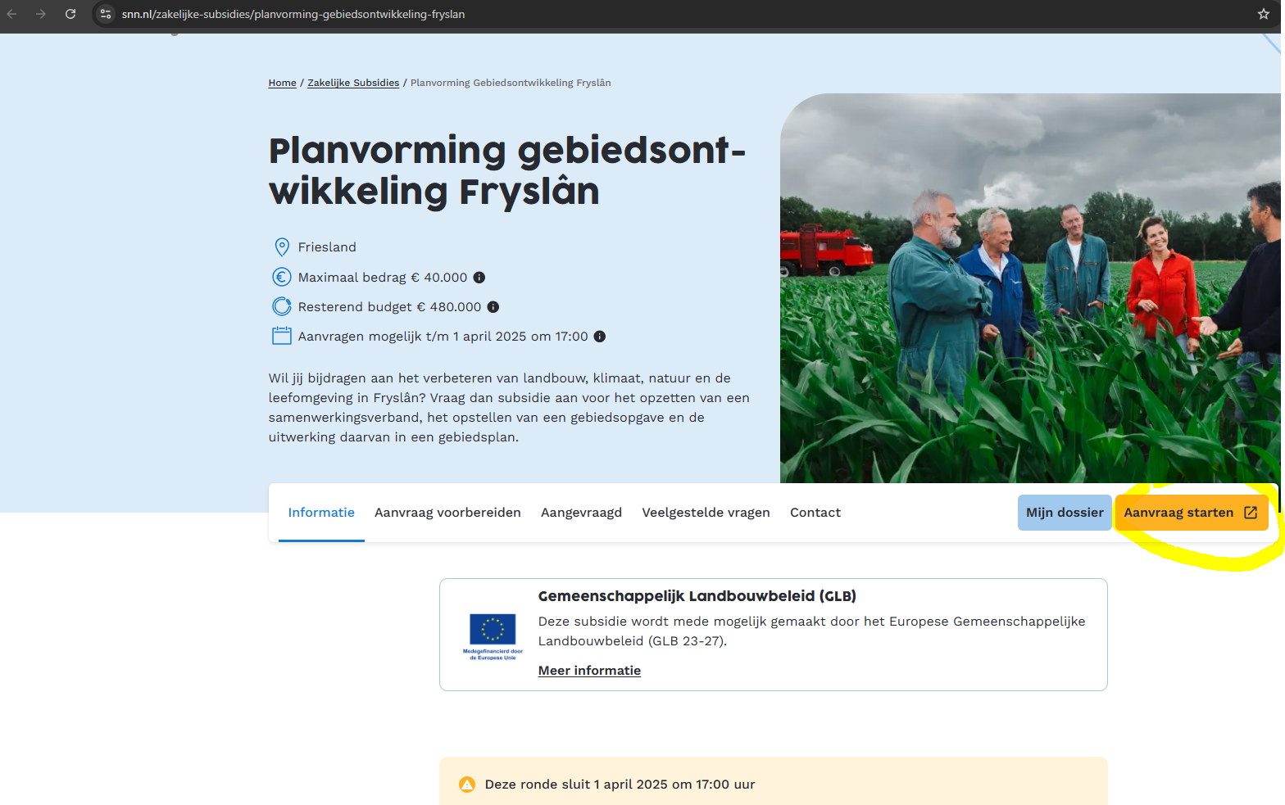
Aanvraag indienen
Aanvraag starten

Slide 26
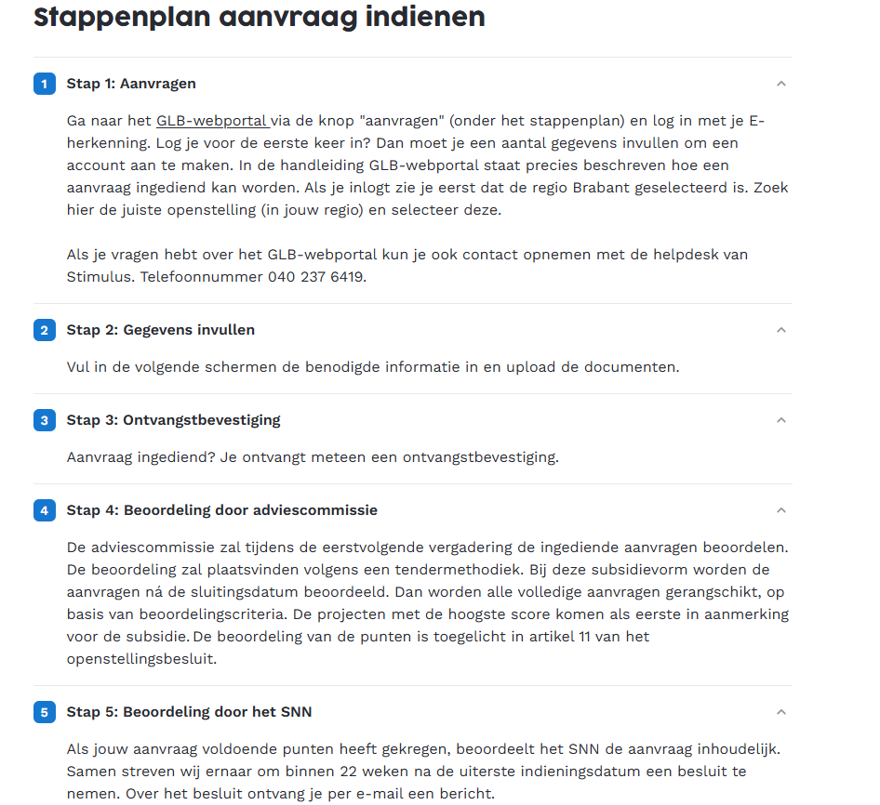
Aanvraag indienen

Slide 27
Aandachtspunten
Beoordeling vindt plaats volgens tendermethodiek.
Gebruik formats SNN, vul deze zo volledig mogelijk.
Toelichting op de begroting: specificatie van hoogte van de kosten en aantallen.
  Onderbouwing d.m.v. meerdere offertes of een SSK-raming.

Slide 28




Bedankt!
Contactgegevens team Plattelandsontwikkeling
050 5224 998
plattelandsontwikkeling@snn.nl
snn.nl/programmas/glb-23-27

Slide 29






Volg het SNN en blijf
op de hoogte!
Meld je aan voor onze nieuwsbrief!
@het_snn
www.snn.nl
@Samenwerkingsverband Noord-Nederland (SNN)
@Samenwerkingsverband Noord-Nederland (SNN)
@hetSNN

